Slide 1

意图感知的RAG技术研究
专业：计算机技术
答辩人：李腾 24125244
导师：王宁

Slide 2

目 录
/
CONTENTS
01
研究背景
02
研究现状
03
研究内容
BEIJING JIAOTONG UNIVERSITY
04
前期工作与未来计划

Slide 3
PART 1
研究背景

Slide 4
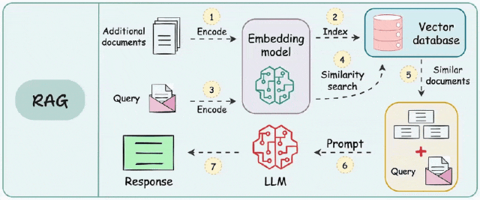
研究背景
研究现状
研究内容
前期工作与未来计划
1.1 RAG
Notes:
RAG 是一种将检索与生成结合的大模型增强方法。它的核心思想是：模型在回答问题时，不只依赖自身参数，而是先把外部文档编码成向量存入数据库。当用户提出查询后，系统会检索出最相关的文档，并将这些检索结果与问题一起输入给大模型生成答案。这样能确保回答建立在真实资料之上，大幅提升事实性、可靠性和可解释性

Slide 5
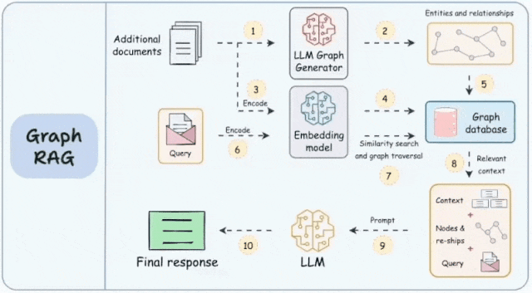
研究背景
研究现状
研究内容
前期工作与未来计划
1.1 GraphRAG
Notes:
GraphRAG 是在传统 RAG 的基础上引入知识图谱的增强方法。它不只是把文档做向量检索，而是首先通过大模型从文档中提取实体和关系，构建出具有结构化语义的知识图谱。查询进入系统后，会同时进行向量检索和基于图的遍历，从图中找到与问题最相关的节点、路径和上下文，再和原始查询一起输入给大模型

Slide 6
PART 2
研究现状

Slide 7
研究背景
研究现状
研究内容
前期工作与未来计划
方法 | 核心思想
Native RAG[1] | 先检索，后生成，将文本分块索引，通过向量相似度匹配检索相关内容，再由LLM生成回答。
Advanced RAG[2] | 基于Native RAG 增加检索前优化（查询重写）、检索中优化（混合检索）、检索后优化（重排与压缩）。
Graph RAG[3] | 引入知识图谱，不仅提取文本块，还抽取实体、事件和关系构建图结构。
Agentic RAG[4] | 未来RAG的趋势，赋予RAG系统思考能力，引入Agent负责规划、执行和评估，形成“决策-检索-评估-优化”闭环。
Light RAG[5] | 轻量化图索引与双层检索，通过图结构捕捉实体关系，同时采用双层检索提升效率。
Youtu GraphRAG[6] | Schema 引导的层次化知识树，通过预设模式自动构建四层知识结构，结合结构语义双重感知的社区检测与智能迭代检索。
RAG 架构
GraphRAG优化
Notes:
现有的RAG架构分为Native RAG、Advanced RAG、Graph RAG与未来趋势的Agentic RAG，针对GraphRAG后者又有进行优化提出了Light RAG和腾讯开源的Youtu GraphRAG

Slide 8
研究背景
研究现状
研究内容
前期工作与未来计划
2.2 问题总结
RAG构建中分块粒度是固定。
GraphRAG 三元组提取仅捕捉显式关系，遗漏深层语义关联且存在冗余。
检索中简单问题费算力、重复问题 Token 成本翻倍；多轮会话无意图感知与决策，耗时大增。
Notes:
目前 RAG 与 GraphRAG 都存在一些关键瓶颈。首先，RAG 在构建时分块粒度是固定的，过大或过小都会直接影响检索精度。其次，现有 GraphRAG 的三元组提取只关注显式关系，容易遗漏深层语义关联，同时还会产生大量冗余。最后，在检索阶段，系统对简单问题会浪费计算，对重复问题 Token 成本成倍增加，而且没有意图记忆和自主决策，多轮对话下检索时间会显著增长。这些问题共同限制了 RAG 的高效性和可答性。
仅能捕捉显式关系（如 “X 治疗 Y”），遗漏深层语义关联（如 “X 通过抑制 Z 间接治疗 Y” 中的 “抑制”“间接治疗” 等多层关系）

Slide 9
PART 3
研究内容

Slide 10





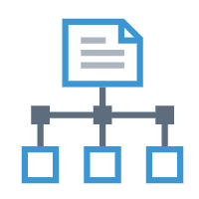



研究背景
研究现状
研究内容
前期工作与未来计划
3.1 研究内容
知识单元动态粒度调整
三元组提取增强与冗余修剪
1.构建
(1)知识单元的动态粒度调整
(2)三元组提取增强与冗余修剪
2.检索
(1)基于语义可答性的二分类过滤
(2)意图驱动模块化检索Agent
社区构建
Documents
Chunk
Knowledge Graph
User Query
二分类过滤
Agent
LLM
Answer
Notes:
我的研究主要从构建和检索两个环节优化 RAG。构建端，提出了一种基于语义的分块算法，我首先通过动态粒度调整，让知识单元根据内容自动拆合；随后利用增强的三元组提取和冗余修剪提升图谱质量。检索端，我设计了基于语义可答性的二分类过滤，减少无意义检索；同时引入意图驱动的模块化 Agent，使检索能够按任务类型自主决策。最终实现对复杂问题更精准、更高效的 RAG 推理。

Slide 11
研究背景
研究现状
研究内容
前期工作与未来计划
3.2 构建-知识单元的动态粒度调整
存在问题：现有的构建流程中，分块粒度是固定的，分块过小会割裂复杂语义单元，分块过大会引入冗余信息，二者都会影响后续的构建与检索。
解决方案：引入“动态粒度控制器”，结合“内容复杂度+实体密度”自动调整知识单元分块的大小
利用语义分割算法生成初始语义块；
利用内容复杂度和实体密度二者指标进行对知识单元拆分或合并。
Notes:
现有 RAG 在构建阶段的分块粒度是固定的，分得太小会把语义切碎，分得太大会带来大量冗余信息，都会影响后续检索。为解决这个问题，我提出了一个动态粒度控制器。它先用语义分割生成初始语义块，然后结合‘内容复杂度’和‘实体密度’两个指标，对块进行自动拆分或合并。这样生成的知识单元既能保持语义完整，又避免冗余，为后续三元组提取和检索奠定更准确的基础。
内容复杂度（句子依存树深度衡量，词法分析有也可以，有现有的工具实现）
实体密度：统计单块内实体数量，过多需要拆分，过少需要合并

Slide 12
研究背景
研究现状
研究内容
前期工作与未来计划
3.3 构建-三元组提取增强与冗余修剪
存在问题：现有的GraphRAG中三元组的提取仅考虑捕捉显式关系，遗漏深层语义关联；并且针对同一语义拥有重复提取三元组问题，针对常识三元组拥有提取无效问题。
解决方案：设计“深层语义解析+动态冗余判定”的提取增强机制，让三元组从“表层匹配”升级为“深层语义捕捉”同时进行冗余修剪
Notes:
当前 GraphRAG 的三元组提取主要依赖显式关系，容易遗漏深层语义关联，而且同一句话还会生成大量重复或无效的三元组。为解决这些问题，我设计了‘深层语义解析 + 动态冗余判定’的增强机制。它不仅通过深层语义捕捉隐式关系，还会利用语义相似度和 LLM 判别对冗余三元组进行自动修剪，使最终的知识图谱更准确、更精简，更利于后续检索和推理

Slide 13
研究背景
研究现状
研究内容
前期工作与未来计划
3.3 构建-三元组提取增强与冗余修剪
显式关系
X 治疗 Y → (X,治疗,Y)
使用依存句法分析和语义角色标注
隐式关系
X 通过抑制Z治疗Y → (X,抑制,Z)(Z,间接治疗,Y)
Chunk
冗余类型1：(X,导致,Y)与(Y,源于,X)类三元组，语义相似度 > α则保留(余者修剪)，且保留最权威项
冗余类型2：(人,具有,心脏)类三元组，经 LLM 判别修剪

Slide 14


研究背景
研究现状
研究内容
前期工作与未来计划
3.4 检索-基于语义可答性的二分类过滤
存在问题：现有的GraphRAG检索上对用户问题都执行统一流程，一些常识和无效问题易浪费计算资源，严重消耗Token。
t
简单Or常识
解决方案：
后续步骤
问题
自训练二分类模型
其他
Notes:
现有的 GraphRAG 在检索阶段会对所有用户问题执行完整流程，导致简单常识类问题也要走复杂检索链路，既浪费计算资源，也大量消耗 Token。为此，我训练了一个语义可答性的二分类模型，用来判断问题是否需要检索：简单或常识类问题直接交给 LLM 回答；只有真正需要外部知识的复杂问题才进入后续检索流程。这样可以显著降低无效检索，提高整体效率。

Slide 15
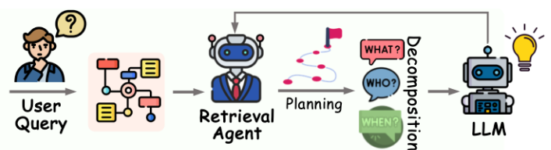
研究背景
研究现状
研究内容
前期工作与未来计划
3.5 检索-意图驱动模块化检索Agent
存在问题：
目前的智能迭代检索步骤是固定步数
解决方案：构建“记忆-推理-决策-执行”联动的智能体Agent
定义幂等的 Tools，方便 Agent 快速进行检索、更新等功能。
使用 LangChain 的 ReAct 作为 Agent 主体框架,并结合 LangGraph 实现推理 + 决策 + 执行。
基于LLM + Prompt 设计 Agent 的动态查询而非固定查询深度。
Notes:
目前的智能检索在查询过程中通常采用固定步骤，无法根据问题难度动态调整，容易造成检索过度或不足。为此，我设计了一个‘记忆—推理—决策—执行’联动的智能检索 Agent。它基于 LangChain 的 ReAct 框架进行推理与决策，并结合 LangGraph 动态规划查询路径。通过定义工具链，Agent 能按问题意图选择合适的检索深度和操作，而不是被固定流程限制，从而显著提升复杂查询场景下的效率与准确度。（引入Agent）

Slide 16
PART 4
前期工作与未来计划

Slide 17
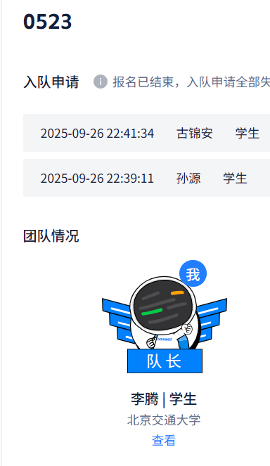
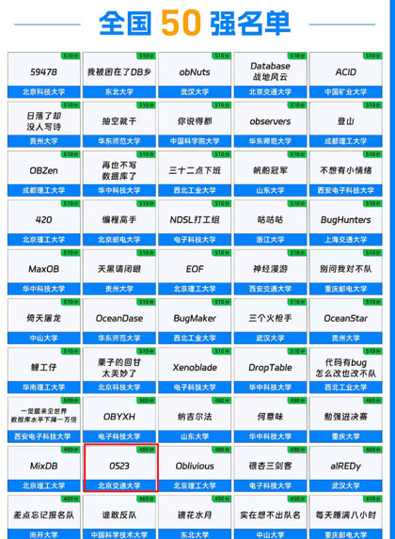
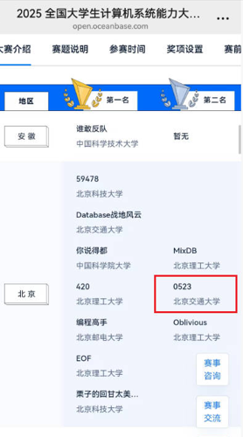
项目简介
研究现状
研究内容
前期工作与未来计划
4.1 前期工作
科技竞赛：第五届OceanBase数据库大赛---北京市二等奖，入围全国50强，参加复赛。

Slide 18

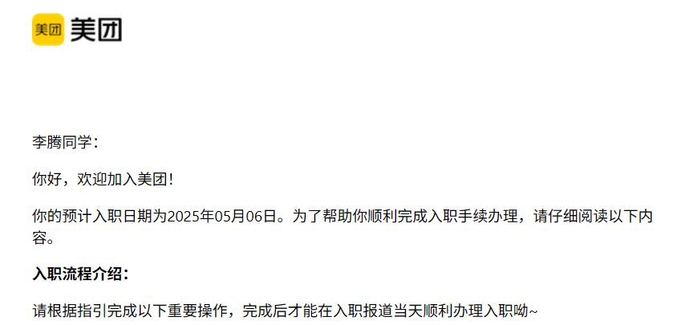
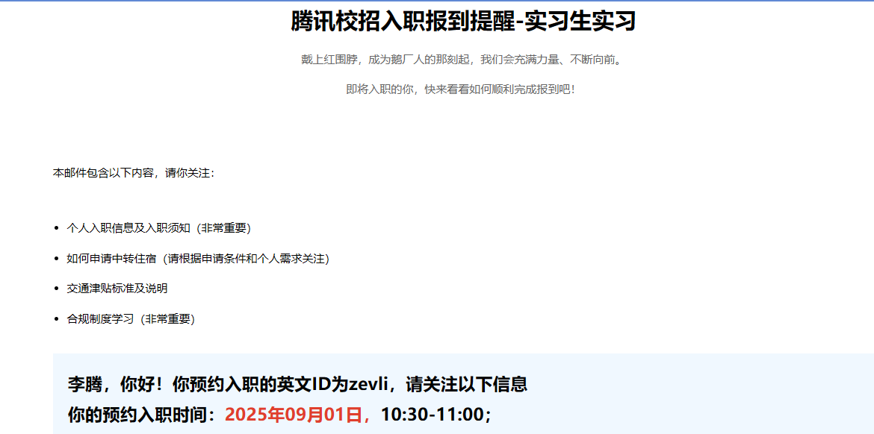
项目简介
研究现状
研究内容
前期工作与未来计划
4.1 前期工作
校外实习：
快手（Core Feature Server Feed 消费）2024-10 - 2025-05
美团（到餐技术部-运营后端组）2025-05 – 2025-08
腾讯（TEG 混元大模型评测） 2025-09 - 至今

Slide 19
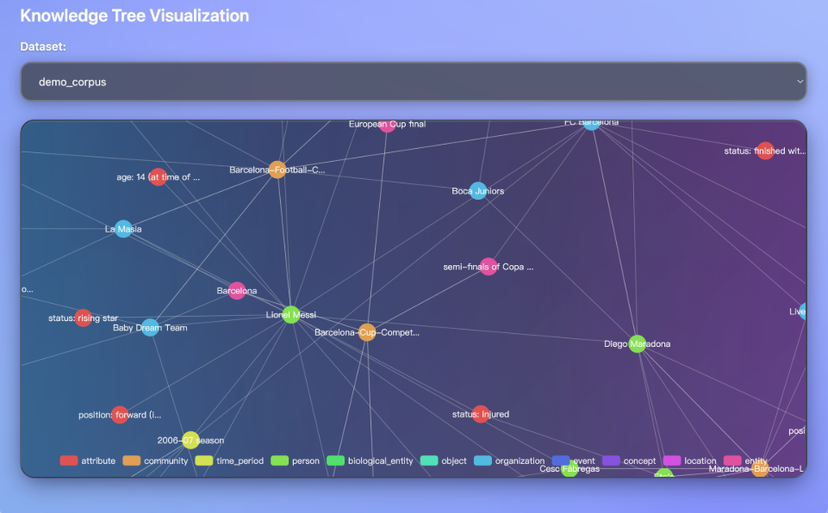
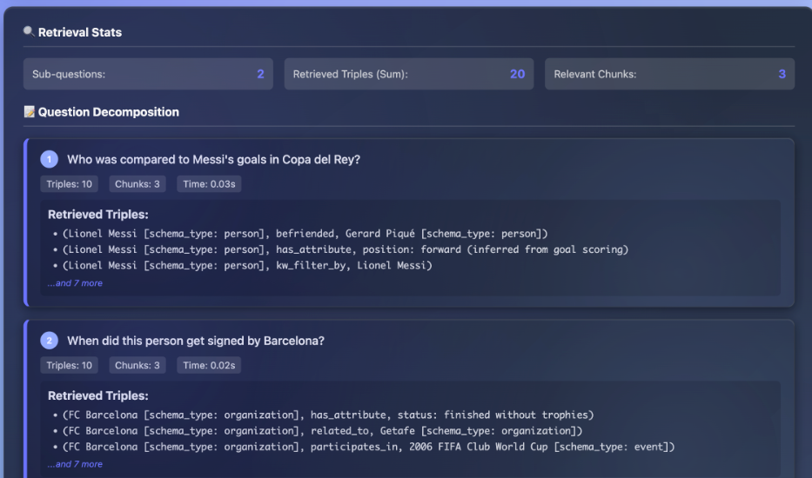
项目简介
研究现状
研究内容
前期工作与未来计划
4.2 本研究实验进展
数据集：HotpotQA问答数据集，包含113000个基于英语维基百科的问答对，要求通过多条推理来回答问题，需要从多篇文档中提取信息并进行关联分析
环境搭建：Linux 搭建，使用conda + py3.10
实验进度：目前针对检索部分-基于语义可答性的二分类过滤已在做初步训练
针对模块化检索Agent已引入 Langchain 的 ReAct 的框架
知识图数据可视化
检索流程可视化
Notes:
数据集数据较多，由于耗费token，目前仅用demo数据集进行测试

Slide 20
项目简介
研究现状
研究内容
前期工作与未来计划
4.3 未来计划
2025.12- 2026.02
2026.06- 2026.12
继续阅读相关文献
完善基本模型
2026.03- 2026.05
结合实验结果进行模块化修改，分别针对检索模块和生成模块继续实验然后修改验证
2027.01- 2027.05
针对创新点编写实验代码，设计合理的实验验证
完成毕业论文撰写工作，准备毕业设计答辩

Slide 21
项目简介
研究现状
研究内容
前期工作与未来计划
附录：参考文献
[1] Lewis P, Perez E, Piktus A, et al. Retrieval-augmented generation for knowledge-intensive nlp tasks[J]. Advances in neural information processing systems, 2020, 33: 9459-9474.
[2] Gao Y, Xiong Y, Gao X, et al. Retrieval-augmented generation for large language models: A survey[J]. arXiv preprint arXiv:2312.10997, 2023, 2(1).
[3] Edge D, Trinh H, Cheng N, et al. From local to global: A graph rag approach to query-focused summarization[J]. arXiv preprint arXiv:2404.16130, 2024.
[4] Ravuru C, Sakhinana S S, Runkana V. Agentic retrieval-augmented generation for time series analysis[J]. arXiv preprint arXiv:2408.14484, 2024.
[5] Guo Z, Xia L, Yu Y, et al. Lightrag: Simple and fast retrieval-augmented generation[J]. arXiv preprint arXiv:2410.05779, 2024.
[6] Retrieval-centric C. Vertically Unified Agents for Graph Retrieval-Augmented Complex Reasoning[J].
[7] Lin X, Ghosh A, Low B K H, et al. Refrag: Rethinking rag based decoding[J]. arXiv preprint arXiv:2509.01092, 2025.
[8] Zhao P, Zhang H, Yu Q, et al. Retrieval-augmented generation for ai-generated content: A survey[J]. arXiv preprint arXiv:2402.19473, 2024.

Slide 22
项目简介
研究现状
研究内容
前期工作与未来计划
附录：参考文献
[9] Wang R, Zhao Q, Yan Y, et al. DeepNote: Note-Centric Deep Retrieval-Augmented Generation[J]. arXiv preprint arXiv:2410.08821, 2024.
[10] Yu T, Zhang S, Feng Y. Auto-rag: Autonomous retrieval-augmented generation for large language models[J]. arXiv preprint arXiv:2411.19443, 2024.
[11] Liang L, Bo Z, Gui Z, et al. Kag: Boosting llms in professional domains via knowledge augmented generation[C]//Companion Proceedings of the ACM on Web Conference 2025. 2025: 334-343.
[12] Leng Y, Lei Y, Liu X, et al. DecEx-RAG: Boosting Agentic Retrieval-Augmented Generation with Decision and Execution Optimization via Process Supervision[C]//Proceedings of the 2025 Conference on Empirical Methods in Natural Language Processing: Industry Track. 2025: 1412-1425.
[13] Niaz U, Gelin S. Autonomous data extraction-beyond RAG: Evaluating RAG strategies and model performance in autonomous information extraction[J]. 2025..
[14] Lewis P, Perez E, Piktus A, et al. Retrieval-augmented generation for knowledge-intensive nlp tasks[J]. Advances in neural information processing systems, 2020, 33: 9459-9474.
[15] Modular RAG: Transforming RAG Systems into LEGO-like Reconfigurable Frameworks.

Slide 23
BEIJING JIAOTONG UNIVERSITY
感谢各位老师 恳请指正
2025.11

